Slide 1
Dadaísmo

Slide 2
O que foi?
O dadaísmo foi um movimento artístico presente no século XX, seu lema era“ a destruição também é criação”, buscava questionar a arte e suas ideias, tinha um caráter ilógico, irracional e desconstrução do padrão artístico.

Slide 3
Onde surgiu?
Surge em um cabaré em Zurique, na Suíça no ano de 1916, foi idealizado por anarquistas intelectuais germânicos que queriam desconstruir a arte, contrariando a sociedade, a religião, a ciência e a filosofia, em decorrência da Primeira Guerra Mundial, parte dos artistas buscaram refúgio na Suíça.

Slide 4
Hugo Ball juntou-se ao principal organizador do movimento dadaísta, Tristan Tzara. Para que esse movimento desce certo, teriam de ter apoio da comunidade artística, com isso, inspiraram-se no Futurismo e lançaram seu primeiro manifesto, lido por Hugo Ball no palco de um cabaré em Zurique, ao decorrer da leitura, artistas subiram ao palco e realizaram performances, “Non sense” (sem sentido).

Slide 5
Contexto Histórico
Século XX, onde havia uma enorme tensão entre as grandes potências europeias, gerado pela expansão neocolonialista iniciada no século XIX, onde o sentimento de nacionalismo era usado para alimentar a superioridade de uma nação em relação a outra. A corrida armamentista aumentou e em 1914 iniciava a Primeira Guerra Mundial.

Slide 6
Características
Espírito vanguardista e de protesto
Anarquismo
Rompimento com o tradicional
Ilógico
Irracional
Aversão a guerra e valores burqueses
Crítica ao capitalismo
Espontaneidade
Improvisação
Anti-arte

Slide 7
Principais Artistas
Hugo Ball (1886-1927) : Escritor alemão, escreveu o primeiro manifesto dadaísta.
Hans Asp (1886-1966): Escultor, pintor e poeta alemão, trabalhava com materiais não convencionais e técnicas de colagem.
Tristan Tzara (1896-1963): Foi um grande poeta romeno, que ao fim do dadaísmo aderiu ao surrealismo.
Na literatura destacam-se: Hugo Ball, Tristan Tzara e Raoul Hausmann

Slide 8
Principais obras
Uma das principais obras é “A Fonte” criada em 1917 por Marcel Duchamp, um mictório sem encanamento e de porcelanato branco, outra obra de Duchamp foi a releitura da Mona Lisa com bigode.
Outra obra foi “O crítico de arte” de Raoul Hausmann em 1919.
Na literatura podemos citar “chemarer” editada por Tzara e “Der Dada” por Hausmann.

Slide 9
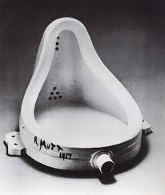
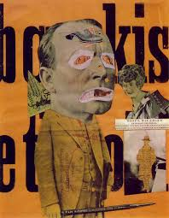
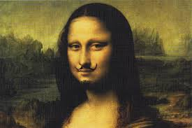
Mona Lisa de Duchamp
A fonte
O crítico de arte

Slide 10
Fim do Dadaísmo
Considera-se o ano de 1922, depois que Tzara em uma palestra disse que, assim como tudo na vida, o Dadaísmo era inútil, em 1924 o Dadaísmo se converteu ao surrealismo com o Manifesto de André Breton

